Slide 1

Číselná řada 1-5 II.
VY_32_INOVACE_5C_04
Číslo projektu: CZ.1.07/1.4.00/21.1101
Sada 3
Matematika
MŠ, ZŠ a PrŠ Trhové Sviny

Slide 2
Identifikátor materiálu: III/2 Inovace a zkvalitnění výuky prostřednictvím ICT, 04
Anotace | Na jednotlivých pracovních listech je vždy zadání. Žáci procvičují číselnou řadu 1–5 vyhledáváním a přesouváním jednotlivých číslic. U prvního a druhého listu mohou žáci pracovat i s nápovědou (posunutím rámečku dolů). Po správně dokončeném úkolu učitel pustí „potlesk“.
Autor Období vytvoření materiálu | Mgr. M. Fixová Prosinec 2011
Speciální vzdělávací potřeby | ADHD, dyslexie, dysgrafie, dyskalkulie, Autismus, MP
Vzdělávací oblast Vzdělávací obor | Matematika a její aplikace Matematika
Druh učebního materiálu | Interaktivní DUM
Druh interaktivity | Využití interaktivní tabule a práce s PC
Cílová skupina | Žák - se středně těžkým mentálním postižením
Stupeň a typ vzdělávání | Základní škola speciální – 1. stupeň
Typická věková skupina | 6 – 11 let/ 1. – 5. ročník

Slide 3
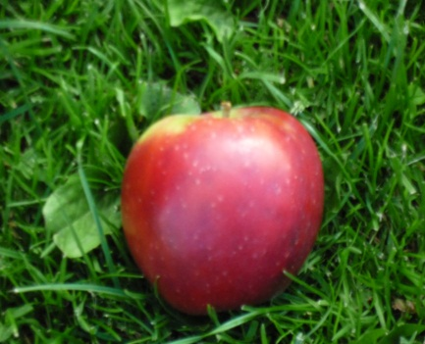
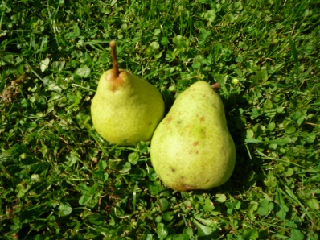
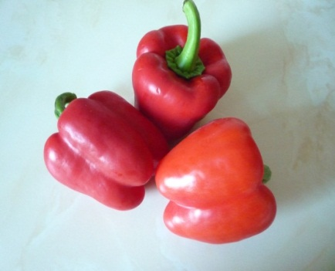
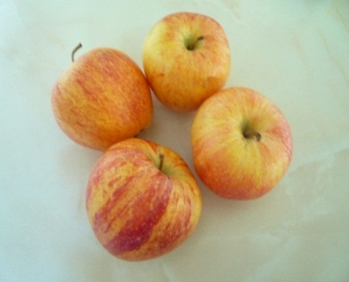
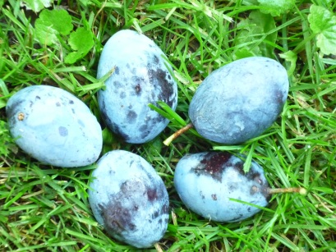

Seřaď čísla nad rámeček, posunutím rámečku dolů zkontroluj.
1
2
3
4
5
1
2
3
4
5

Slide 4
Zkus to ještě jednou.
3
4
2
5
1
1
2
3
4
5

Slide 5
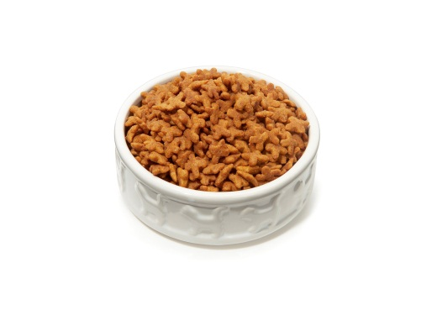
Přiřaď čísla k mističkám.
1
2
3
4
5

Slide 6
Zkus to znovu.
4
1
5
2
3

Slide 7
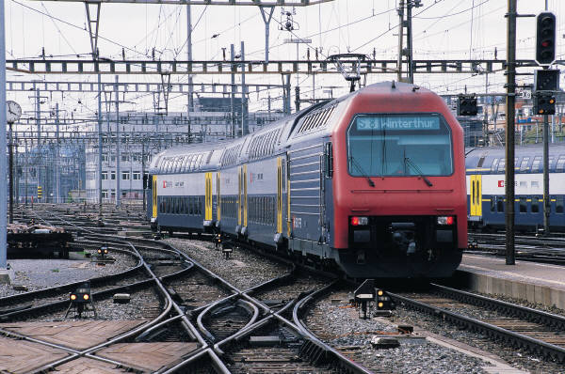





Očísluj vagónky.
4
2
5
1
3

Slide 8
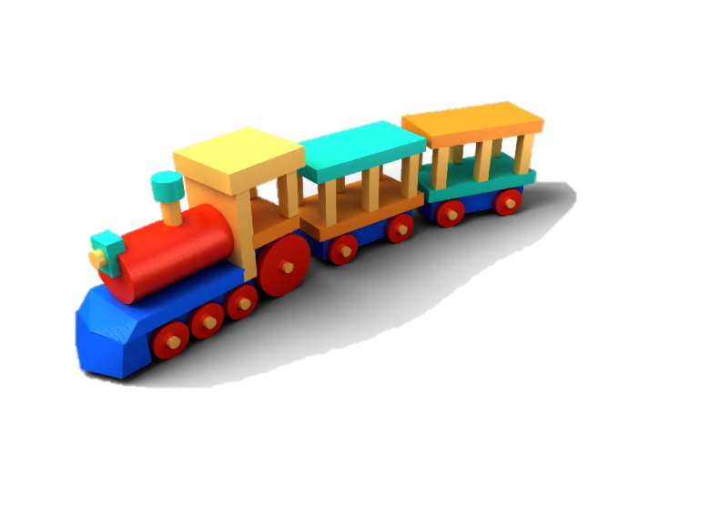
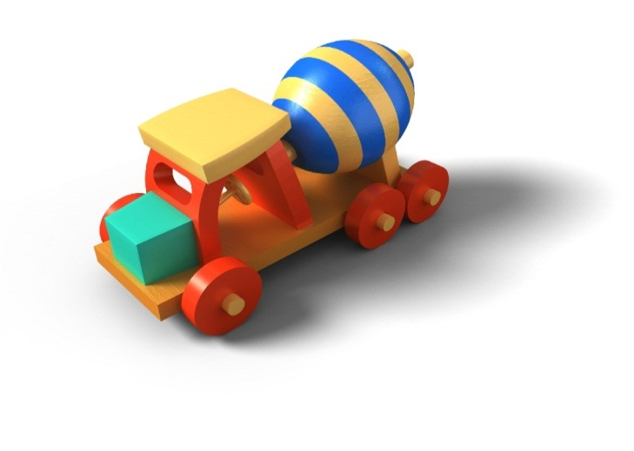
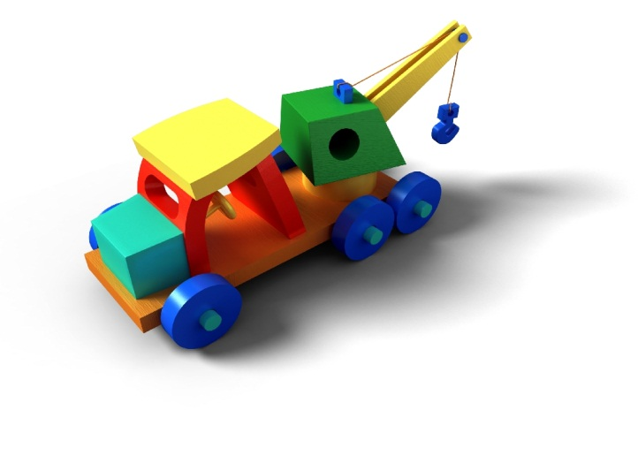
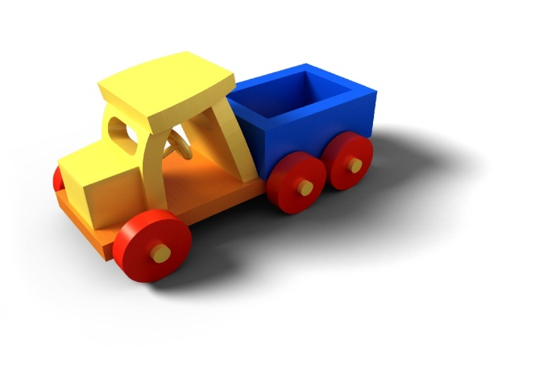

Očísluj závodní dráhy.
5
4
2
1
3

Slide 9
Doplň do zeleného rámečku číselnou řadu. Pod správně
vybraným číslem se na tebe usměje obličej.
1
2
4
5
1
2
3
4
5
1
2
3
5
1
2
3
4
5

Slide 10
Zkus to znovu.
1
3
1
2
3
5
5
2
4
4
11
3
4
5
2
3
1
5

Slide 11
Zdroje
http://office.microsoft.com/klipart

